Slide 1
Maven SCM
Bosssoft

Slide 2
scm
Maven中为我们集成了软件配置管理的（SCM：Software Configuration Management）功能，他可以支持我们常用SVN，CVS，git等。
比如我有一个项目，其artifactId为myapp，随着项目的进展，我们会生成这样一些jar：myapp-1.0-SNAPSHOT.jar，myapp-1.0.jar，myapp-1.1-SNAPSHOT.jar，myapp-1.0.1.jar等等。你可能会说，这很简单啊，我在POM中改个version，mvn clean install不就完了？如果你的项目有几十个module，你就会觉得手工改POM来升级版本是很痛苦的事情。
如何自动完成这一切？

Slide 3
scm
scm:branch - branch the project（创建项目的分支）
scm:validate - validate the scm information in the pom（校验SCM的配置信息）
scm:add - command to add file（增加一个文件）
scm:unedit - command to stop editing the working copy（停止编辑当前COPY）
scm:export - command to get a fresh exported copy（拉一个全新的分支）
scm:bootstrap - command to checkout and build a project（checkout并编译工程）
scm:changelog - command to show the source code revisions（显示源码版本）
scm:list - command for get the list of project files（列出工程的文件）
scm:checkin - command for commiting changes（提交变更）

Slide 4
scm
scm:checkout - command for getting the source code（获取源码）
scm:status - command for showing the scm status of the working copy（获取本地项目的状态）
scm:update - command for updating the working copy with the latest changes（从服务器获取最新的版本）
scm:diff - command for showing the difference of the working copy with the remote one（比较本地与远程服务器的差异）
scm:update-subprojects - command for updating all projects in a multi project build（更新子项目）
scm:edit - command for starting edit on the working copy（编辑）
scm:tag - command for tagging a certain revision（打标签）

Slide 5
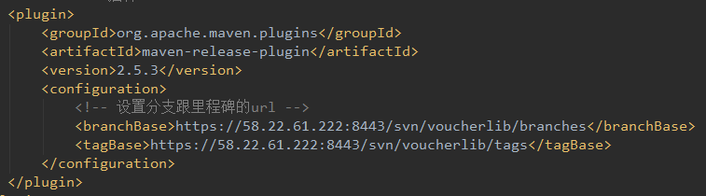
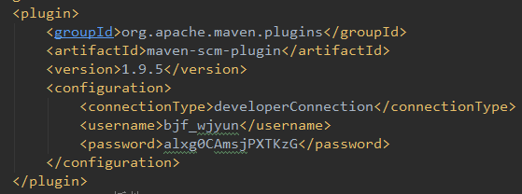
Maven plugin
maven-scm-plugin
maven-release-plugin

Slide 6
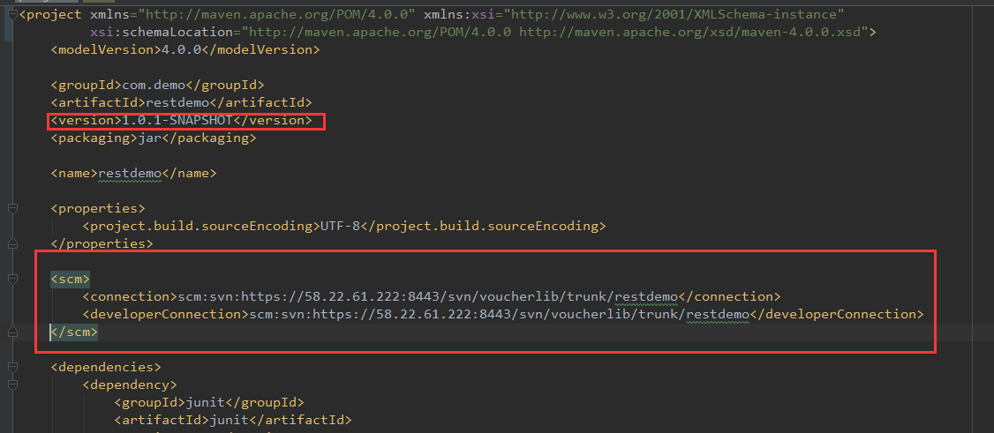
使用步骤

Slide 7
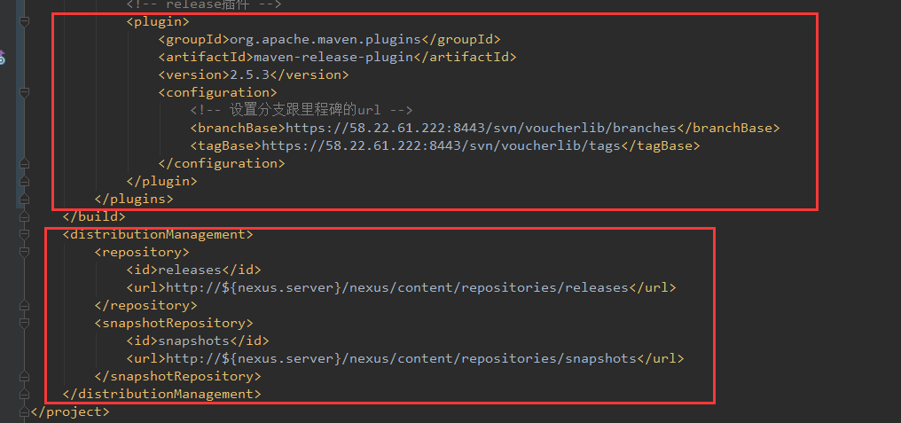
使用步骤

Slide 8
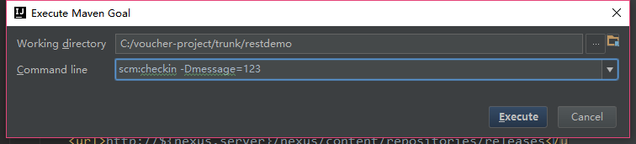
使用步骤
提交所有代码，与代码库确保一致
执行release插件命令：branch，prepare，perform（打分支，升级版本号打tag，deploy到maven库中）
release:branch -DbranchName=1.0.x -DupdateBranchVersions=true -DupdateWorkingCopyVersions=false
release:prepare
release:perform

Slide 9
Eclipse 插件
CodeStyle JavaDoc 自带
Eclipse中的CodeStyle为软件编码提供了极大的方便。CodeStyle一般有3个功能：
Formatter，格式化代码为有序的格式，形成良好代码风格；
Code Template，辅助生成模板代码，提高编码效率；
Clean Up，格式化代码并清理或补全代码的相关项，统一代码风格；
FindBug、PMD、Checkstyle：代码检查工具。
JadClipse 反编译
Eclipse Explorer 资源管理器中打开文件所在的目录小插件
Eclipse SQL Explorer SQL瘦客户端 LOG4E 自动生成日志代码…

Slide 10
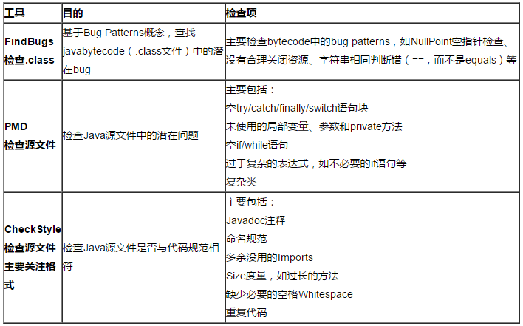

Slide 11
谢谢

